Slide 1

Физическая культура в дистанционных условиях. Занимаемся вместе с родителями. Младший дошкольный возраст
Муниципальное бюджетное образовательное учреждение детский сад № 5 «Родничок» комбинированного вида с. Сарыг-Сеп
Подготовил руководитель
по физическому воспитанию: Серен Рада Ооржаковна

Slide 2
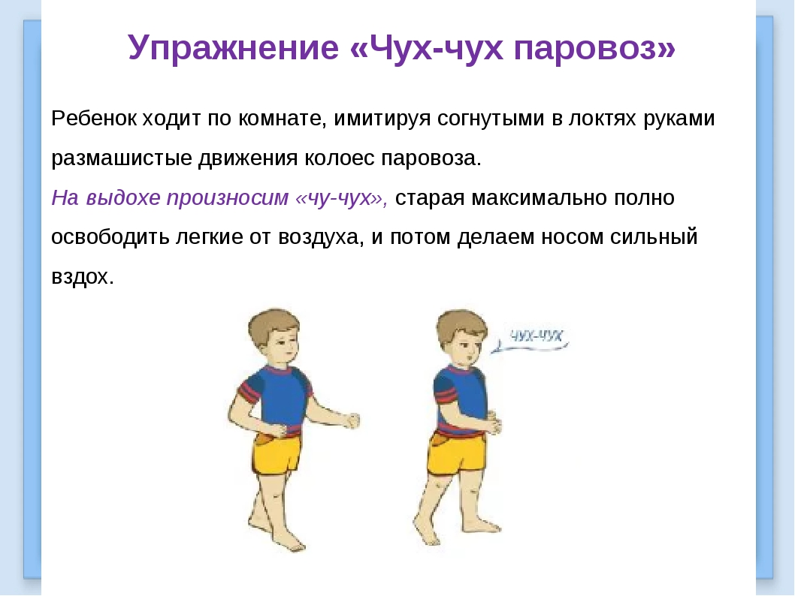

Slide 3
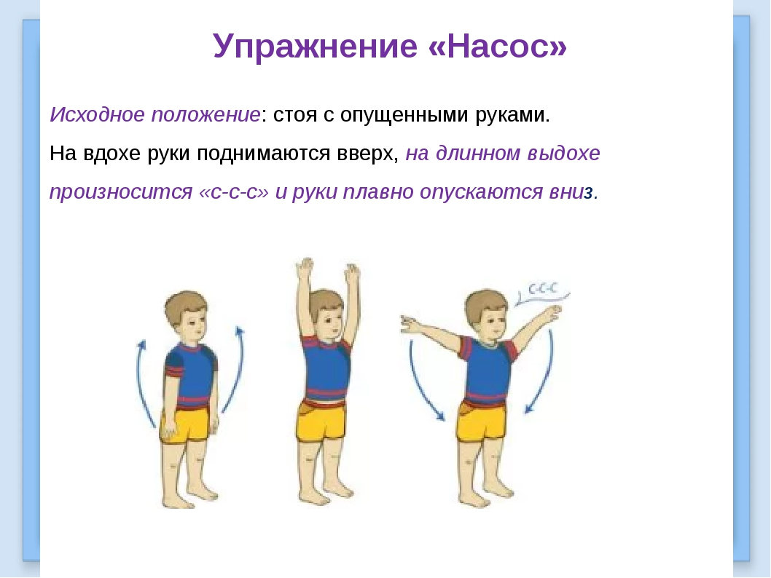

Slide 4
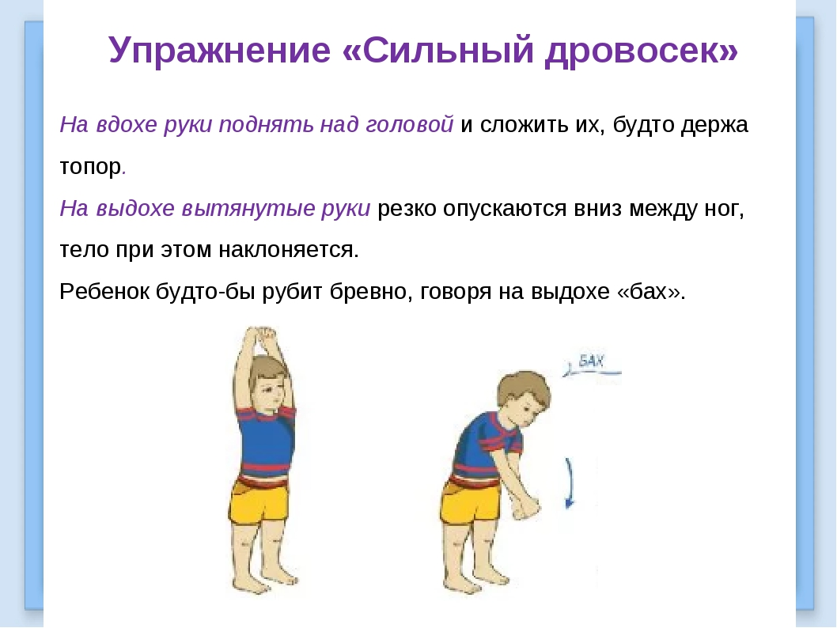

Slide 5
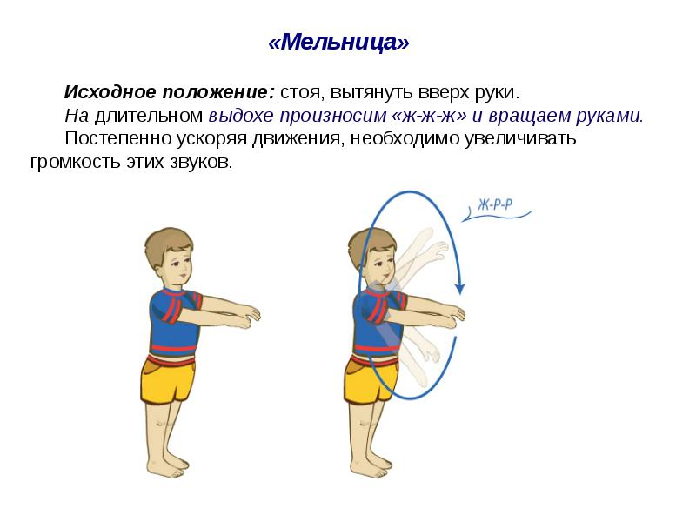

Slide 6
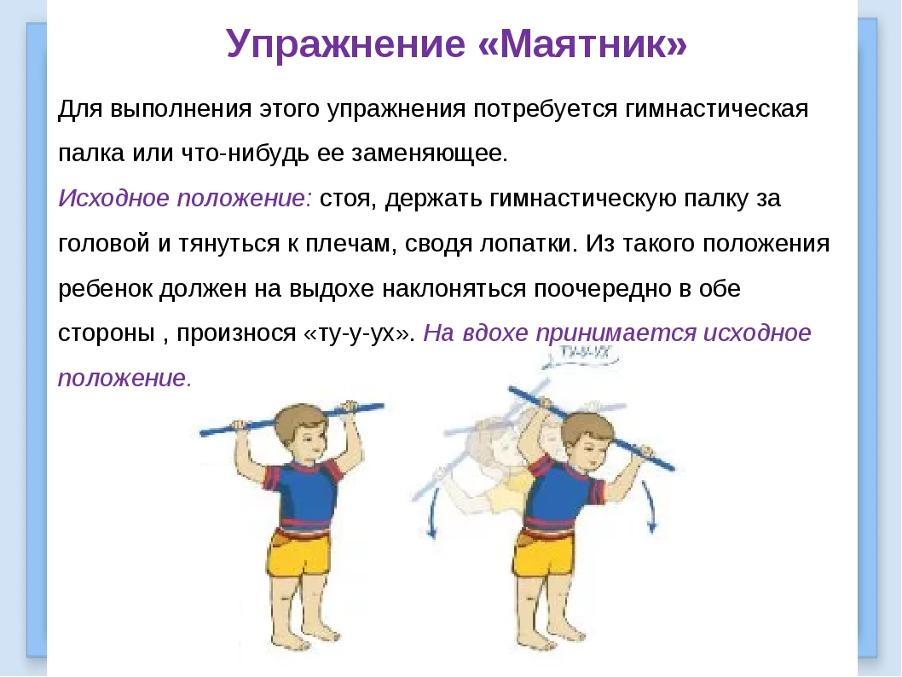

Slide 7
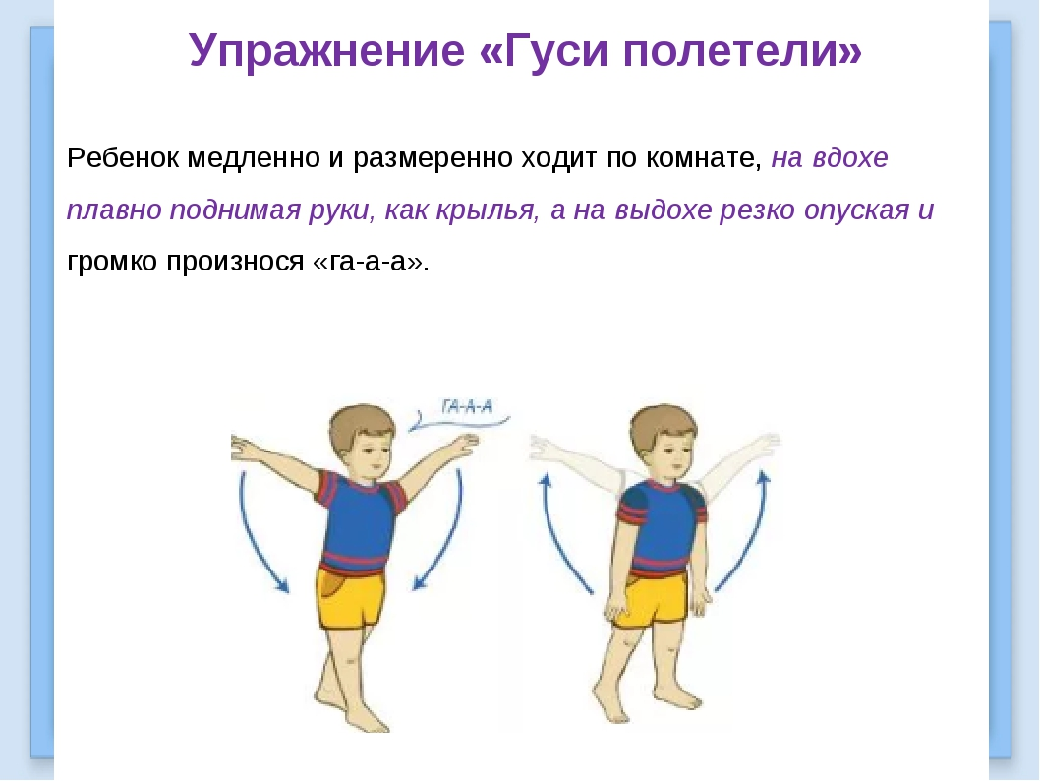

Slide 8
